Slide 1

Bacharelado em Engenharia de Software
Disciplina: Programação I
Professor Marcelo de Souza
Departamento de Engenharia de Software
Centro de Educação Superior do Alto Vale do Itajaí - CEAVI
Universidade do Estado de Santa Catarina - UDESC
Programação orientada a objetos
Herança e polimorfismo

Slide 2
Relacionamentos entre classes
Classes podem se relacionar entre si, definindo um vínculo entre os objetos dessas classes.
Exemplos
Um cliente possui um endereço.
Uma empresa é composta por funcionários.
Uma moto é um tipo de veículo.
Um restaurante possui pratos.
Uma correspondência possui um remetente e um destinatário.

Slide 3
Relacionamentos entre classes
Associação: conexão entre classes.
Agregação e composição: especialização de uma associação onde um todo é relacionado com suas partes (relacionamento “parte-de”).
Dependência: um objeto depende de alguma forma de outro (relacionamento de utilização).
Herança (generalização): um dos princípios da orientação a objetos, permite a reutilização, uma nova classe pode ser definida a partir de outra já existente.
Realização: um contrato que a classe segue (obrigação).

Slide 4
Relacionamentos entre classes
Associação:
Agregação
Composição:
Dependência:
Herança (generalização):
Realização:

Slide 5
Herança
A herança permite definir elementos específicos, que incorporam a estrutura (atributos) e o comportamento (operações) de elementos mais gerais. Neste sentido, a classe específica herda a estrutura e o comportamento da classe geral, definindo uma hierarquia entre elas.
Por isso, também é chamada de especialização ou generalização.
A herança permite reduzir a reescrita (redundância) de código e traz flexibilidade e manutenibilidade ao projeto.

Slide 6
Herança
Imagine uma empresa que possui funcionários e gerentes. Estas entidades são modeladas pelas classes Funcionario e Gerente. Todo o funcionário da empresa possui uma matrícula e um salário, inclusive os gerentes. Porém, cada gerente possui um número de subordinados e uma senha para acesso ao sistema.
public class Funcionario {
private String matricula;
private double salario;
//...
}
public class Gerente {
private String matricula;
private double salario;
private int subordinados;
private int senha;
//...
}

Slide 7
Herança
Imagine uma empresa que possui funcionários e gerentes. Estas entidades são modeladas pelas classes Funcionario e Gerente. Todo o funcionário da empresa possui uma matrícula e um salário, inclusive os gerentes. Porém, cada gerente possui um número de subordinados e uma senha para acesso ao sistema.
public class Funcionario {
private String matricula;
private double salario;
//...
}
public class Gerente {
private String matricula;
private double salario;
private int subordinados;
private int senha;
//...
}
Reescrita (redundância) de código!

Slide 8
Herança
Imagine uma empresa que possui funcionários e gerentes. Estas entidades são modeladas pelas classes Funcionario e Gerente. Todo o funcionário da empresa possui uma matrícula e um salário, inclusive os gerentes. Porém, cada gerente possui um número de subordinados e uma senha para acesso ao sistema.
public class Funcionario {
private String matricula;
private double salario;
//...
}
public class Gerente {
private String matricula;
private double salario;
private int subordinados;
private int senha;
//...
}
Se forem incluídos outros tipos de funcionários (secretária, diretor, presidente)?
O código deverá ser replicado para cada uma das classes.
Se, após criados muitos funcionários, seus atributos tiverem que ser alterados?
Cada classe deverá ser alterada.

Slide 9
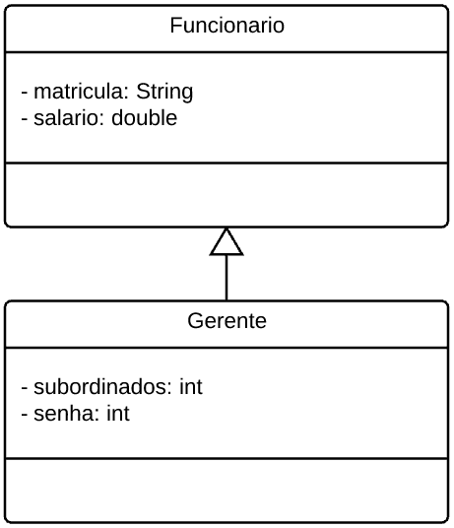
Herança
A solução para este problema é utilizar herança, de modo que uma classe geral define a estrutura e o comportamento básicos de todos os funcionários, enquanto classes específicas herdam estas características e adicionam o necessário para cada tipo de funcionário.
A classe Gerente herda os atributos matricula e salario de Funcionario, definindo atributos adicionais (subordinados e senha).

Slide 10
Herança
A solução para este problema é utilizar herança, de modo que uma classe geral define a estrutura e o comportamento básicos de todos os funcionários, enquanto classes específicas herdam estas características e adicionam o necessário para cada tipo de funcionário.
A herança define um relacionamento do tipo É UM. Neste caso, um gerente É UM funcionário (ou gerente é UM TIPO DE funcionário).

Slide 11
Herança
A solução para este problema é utilizar herança, de modo que uma classe geral define a estrutura e o comportamento básicos de todos os funcionários, enquanto classes específicas herdam estas características e adicionam o necessário para cada tipo de funcionário.
Atenção: um gerente É UM funcionário, mas um funcionário NÃO É UM gerente (não necessariamente).

Slide 12
Herança
A solução para este problema é utilizar herança, de modo que uma classe geral define a estrutura e o comportamento básicos de todos os funcionários, enquanto classes específicas herdam estas características e adicionam o necessário para cada tipo de funcionário.
ESPECIALIZAÇÃO

Slide 13
Herança
A solução para este problema é utilizar herança, de modo que uma classe geral define a estrutura e o comportamento básicos de todos os funcionários, enquanto classes específicas herdam estas características e adicionam o necessário para cada tipo de funcionário.
GENERALIZAÇÃO

Slide 14
Herança
A solução para este problema é utilizar herança, de modo que uma classe geral define a estrutura e o comportamento básicos de todos os funcionários, enquanto classes específicas herdam estas características e adicionam o necessário para cada tipo de funcionário.
CLASSE-MÃE ou SUPERCLASSE
CLASSE-FILHA ou SUBCLASSE

Slide 15
Herança
A implementação é feita utilizando a palavra extends, onde se define que a classe específica estende a classe geral. Neste caso, gerente estende um funcionário, pois herda suas características e adiciona características adicionais.
public class Funcionario {
private String matricula;
private double salario;
//...
}
public class Gerente extends Funcionario {
private int subordinados;
private int senha;
//...
}

Slide 16
Herança
A implementação é feita utilizando a palavra extends, onde se define que a classe específica estende a classe geral. Neste caso, gerente estende um funcionário, pois herda suas características e adiciona características adicionais.
public class Funcionario {
private String matricula;
private double salario;
//...
}
public class Gerente extends Funcionario {
private int subordinados;
private int senha;
//...
}
public static void main(String[] args) {
Gerente g = new Gerente();
g.setMatricula("123456");
g.setSalario(4500);
g.setSubordinados(10);
g.setSenha(1234);
}
Um objeto da classe Gerente tem acesso a tudo o que for público na classe Funcionario. Porém, um objeto da classe Funcionario não herda nada da classe Gerente.

Slide 17
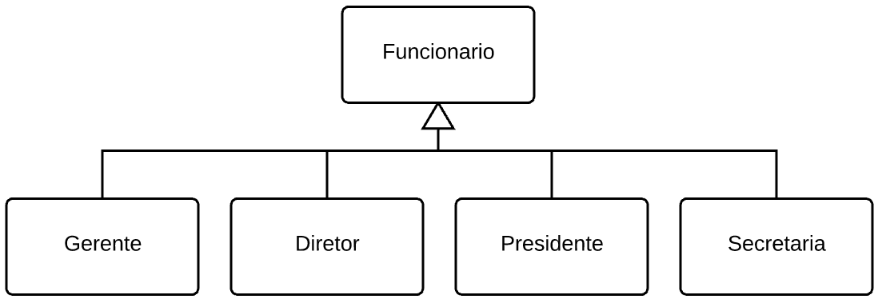
Herança
A estrutura pode crescer, incluindo diferentes tipos de funcionários. Todos eles herdam as características gerais da classe Funcionario e definem suas características específicas.

Slide 18
Herança – sobrescrita de métodos
Exemplo: todo o funcionário da empresa tem direito a uma gratificação de natal, que consiste em 50% do seu salário. Logo, podemos implementar o método que determina a gratificação da classe Funcionario, pois todos os funcionários tem direito a ela.
public class Funcionario {
private String matricula;
private double salario;
public double gratificacao() {
return this.salario * 0.5;
}
//...
}
public class Gerente extends Funcionario {
private int subordinados;
private int senha;
//...
}
public static void main(String[] args) {
Gerente g = new Gerente();
g.setMatricula("123456");
g.setSalario(4500);
g.setSubordinados(10);
g.setSenha(1234);
System.out.println(g.gratificacao()); //Imprimirá 2250.0
}

Slide 19
Herança – sobrescrita de métodos
Exemplo: se a gratificação concedida aos gerentes da empresa for diferente da gratificação concedida aos demais funcionários (75%, por exemplo). Como resolver este problema?
Opção 1: criar um segundo método chamado gratificacaoGerente().
Problema 1: a classe Gerente possuirá dois métodos de gratificação, deixando-a confusa e permitindo a chamada do método errado.
Problema 2: caso a gratificação do diretor seja diferente, um terceiro método deve ser criado, e assim sucessivamente.
Melhor opção: reescrever o método gratificacao() na classe Gerente.

Slide 20
Herança – sobrescrita de métodos
Exemplo: se a gratificação concedida aos gerentes da empresa for diferente da gratificação concedida aos demais funcionários (75%, por exemplo). Isso pode ser feito reescrevendo o método gratificacao() na classe Gerente.
public class Funcionario {
private String matricula;
private double salario;
public double gratificacao() {
return this.salario * 0.5;
}
//...
}
public class Gerente extends Funcionario {
private int subordinados;
private int senha;
public double gratificacao() {
return this.getSalario() * 0.75;
}
//...
}
Todo o objeto da classe Funcionario executará o método gratificacao() da sua classe e todo o objeto da classe Gerente executará o método gratificacao() da sua classe.

Slide 21
Herança – sobrescrita de métodos
Exemplo: se a gratificação concedida aos gerentes da empresa for diferente da gratificação concedida aos demais funcionários (75%, por exemplo). Isso pode ser feito reescrevendo o método gratificacao() na classe Gerente.
public class Funcionario {
private String matricula;
private double salario;
public double gratificacao() {
return this.salario * 0.5;
}
//...
}
public class Gerente extends Funcionario {
private int subordinados;
private int senha;
public double gratificacao() {
return this.getSalario() * 0.75;
}
//...
}
Perceba que a classe Gerente, apesar de herdar os atributos de Funcionario, não pode acessá-los diretamente, pois eles são privados (o acesso é feito pelo método acessor correspondente). Uma solução para isso seria utilizar outro modificador de acesso (protected – protegido).

Slide 22
Herança – sobrescrita de métodos
Exemplo: se a gratificação concedida aos gerentes da empresa for diferente da gratificação concedida aos demais funcionários (75%, por exemplo). Isso pode ser feito reescrevendo o método gratificacao() na classe Gerente.
public class Funcionario {
private String matricula;
private double salario;
public double gratificacao() {
return this.salario * 0.5;
}
//...
}
public class Gerente extends Funcionario {
private int subordinados;
private int senha;
public double gratificacao() {
return this.getSalario() * 0.75;
}
//...
}
É possível adicionar a anotação @Override, que indica que o método foi sobrescrito da sua classe-pai.
@Override
public double gratificacao() {
return this.getSalario() * 0.75;
}

Slide 23
Herança – sobrescrita de métodos
Exemplo: se a gratificação concedida aos gerentes da empresa for diferente da gratificação concedida aos demais funcionários (75%, por exemplo). Isso pode ser feito reescrevendo o método gratificacao() na classe Gerente.
public class Funcionario {
private String matricula;
private double salario;
public double gratificacao() {
return this.salario * 0.5;
}
//...
}
public class Gerente extends Funcionario {
private int subordinados;
private int senha;
public double gratificacao() {
return this.getSalario() * 0.75;
}
//...
}
Gerente g = new Gerente();
g.setSalario(1000);
Funcionario f = new Funcionario();
f.setSalario(1000);
System.out.println(g.gratificacao()); //Imprimirá 750.0
System.out.println(f.gratificacao()); //Imprimirá 500.0

Slide 24
Herança – sobrescrita de métodos
Com isso, a classe Funcionario define uma implementação geral para o método gratificacao() e os diferentes tipos de funcionários podem definir suas próprias implementações através da reescrita do método. Novos tipos de funcionários podem ser facilmente incluídos na estrutura (flexibilidade).

Slide 25
Herança – sobrescrita de métodos
Exemplo: se a gratificação concedida aos gerentes da empresa for igual à dos demais funcionários, mas com um acréscimo de R$500,00.
Uma solução consiste em copiar a implementação da gratificação dos funcionários e acrescentar os R$500,00.
No entanto, se a gratificação dos funcionários for alterada (para 60%, por exemplo), o método da classe Gerente também deverá ser alterado. O mesmo ocorre se a solução for aplicada a outros tipos de funcionários.
@Override
public double gratificacao() {
return this.getSalario() * 0.5 + 500;
}

Slide 26
Herança – sobrescrita de métodos
Exemplo: se a gratificação concedida aos gerentes da empresa for igual à dos demais funcionários, mas com um acréscimo de R$500,00.
Uma solução melhor consiste em chamar o método gratificacao() da classe-mãe (Funcionario) e acrescentar os R$500,00.
O acesso à classe-mãe é feito pelo comando super, que devolve a instância da superclasse da herança, permitindo a execução do método implementado nela. Neste caso, permitindo o acesso ao método gratificacao() da classe Funcionario.
Esta técnica é comumente utilizada quando o método da classe-filha deve fazer “algo mais” em relação à implementação da classe-mãe.
@Override
public double gratificacao() {
return super.gratificacao() + 500;
}

Slide 27
Polimorfismo
Na herança desenvolvida, um gerente É UM funcionário.
Exemplo: se um funcionário for chamado para representar a empresa em uma entrevista, um gerente pode fazê-lo, pois o gerente é um funcionário (semântica).
Uma variável do tipo Funcionario armazena uma referência a um Funcionario. Logo, ela pode armazenar uma referência a um Gerente, pois este é um Funcionario.
Gerente g1 = new Gerente();
Funcionario f1 = g1;
Funcionario f2 = new Gerente()

Slide 28
Polimorfismo
Na herança desenvolvida, um gerente É UM funcionário.
Exemplo: se um funcionário for chamado para representar a empresa em uma entrevista, um gerente pode fazê-lo, pois o gerente é um funcionário (semântica).
Uma variável do tipo Funcionario armazena uma referência a um Funcionario. Logo, ela pode armazenar uma referência a um Gerente, pois este é um Funcionario.
Polimorfismo: capacidade de um objeto poder ser referenciado de várias formas.
Neste caso, o objeto f1 pode armazenar uma referência a um objeto da classe Funcionario ou uma referência a um objeto da classe Gerente.
Se tivéssemos mais classes estendendo Funcionario, ele poderia armazenar uma referência a um objeto de qualquer uma dessas classes (várias formas).
Gerente g1 = new Gerente();
Funcionario f1 = g1;
Funcionario f2 = new Gerente()

Slide 29
Polimorfismo
Se o método gratificacao() for chamado no exemplo abaixo, qual valor imprimirá: 500 (50%) ou 750 (75%)?
Funcionario f = new Gerente();
f.setSalario(1000);
System.out.println(f.gratificacao());

Slide 30
Polimorfismo
Se o método gratificacao() for chamado no exemplo abaixo, qual valor imprimirá: 500 (50%) ou 750 (75%)?
A decisão sobre qual método executar é feito em tempo de execução. O Java verifica qual a classe do objeto que está sendo referenciado dentro da variável e executa o respectivo método.
Neste caso, executará o método implementado dentro da classe Gerente (que é a classe da referência armazenada em f), imprimindo o valor de 750.
Funcionario f = new Gerente();
f.setSalario(1000);
System.out.println(f.gratificacao());

Slide 31
Polimorfismo
O polimorfismo é útil quando queremos definir um método genérico para todos os funcionários, independente do seu tipo (gerente, diretor, secretária, etc.).
A classe abaixo controla o total de gratificações concedidas. O método registro recebe um funcionário e computa a gratificação do mesmo.
public class ControleGratificacoes {
private double totalGratificacoes = 0;
public void registro(Funcionario f) {
this.totalGratificacoes += f.gratificacao();
}
public double getTotalGratificacoes() {
return this.totalGratificacoes;
}
}

Slide 32
Polimorfismo
O polimorfismo é útil quando queremos definir um método genérico para todos os funcionários, independente do seu tipo (gerente, diretor, secretária, etc.).
A classe abaixo controla o total de gratificações concedidas. O método registro recebe um funcionário e computa a gratificação do mesmo.
public class ControleGratificacoes {
private double totalGratificacoes = 0;
public void registro(Funcionario f) {
this.totalGratificacoes += f.gratificacao();
}
public double getTotalGratificacoes() {
return this.totalGratificacoes;
}
}
O método registro recebe uma referência a um Funcionario, chamando seu método gratificacao(). Ou seja, ele pode receber referências a qualquer classe que estende Funcionario, verificando a referência recebida e chamando o método correto.

Slide 33


Exemplo – veículos
Considere duas entidades: carro e moto. Um carro possui uma marca, um modelo, uma cor, um valor e um número de portas. Uma moto possui uma marca, um modelo, uma cor, um valor e uma quantidade de cilindradas. Como as classes possuem replicação de código, podemos definir uma classe geral e estendê-la nas classes Carro e Moto.
Além dos atributos, estas duas entidades possuem em comum um método para cálculo do seu imposto, que corresponde a 2% do seu valor. Especificamente para carros, é acrescido R$ 800,00 ao seu imposto.

Slide 34
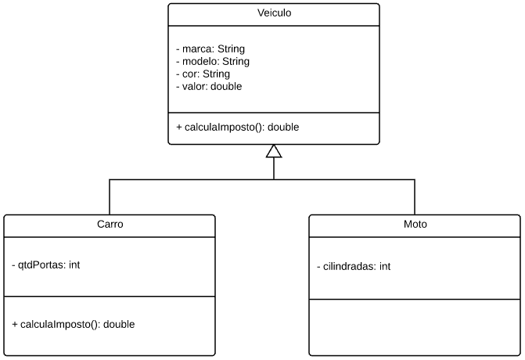
Exemplo – veículos
Estrutura de classes

Slide 35
Exemplo – veículos
Classe Veiculo
public class Veiculo {
private String marca;
private String modelo;
private String cor;
private double valor;
public double calculaImposto() {
return this.valor * 0.02;
}
public Veiculo() {}
public Veiculo(String marca, String modelo, String cor, double valor) {
this.marca = marca;
this.modelo = modelo;
this.cor = cor;
this.valor = valor;
}
//Métodos acessores
}

Slide 36
Exemplo – veículos
Classe Veiculo
public class Veiculo {
private String marca;
private String modelo;
private String cor;
private double valor;
public double calculaImposto() {
return this.valor * 0.02;
}
public Veiculo() {}
public Veiculo(String marca, String modelo, String cor, double valor) {
this.marca = marca;
this.modelo = modelo;
this.cor = cor;
this.valor = valor;
}
//Métodos acessores
}
A classe Veiculo define os atributos de qualquer veículo e uma implementação padrão para o método calculaImposto(). Também são definidos construtores para a classe.

Slide 37
Exemplo – veículos
Classe Carro
public class Carro extends Veiculo {
private int numPortas;
@Override
public double calculaImposto() {
return super.calculaImposto() + 800;
}
public Carro() {
super();
}
public Carro(int numPortas, String marca, String modelo, String cor, double valor) {
super(marca, modelo, cor, valor);
this.numPortas = numPortas;
}
//Métodos acessores
}

Slide 38
Exemplo – veículos
Classe Carro
public class Carro extends Veiculo {
private int numPortas;
@Override
public double calculaImposto() {
return super.calculaImposto() + 800;
}
public Carro() {
super();
}
public Carro(int numPortas, String marca, String modelo, String cor, double valor) {
super(marca, modelo, cor, valor);
this.numPortas = numPortas;
}
//Métodos acessores
}
Na classe Carro, é adicionado o atributo específico de um carro (número de portas) e o método calculaImposto() é sobrescrito, adicionando os R$ 800,00 à implementação padrão.

Slide 39
Exemplo – veículos
Classe Moto
public class Moto extends Veiculo {
private int cilindradas;
public Moto() {
super();
}
public Moto(int cilindradas, String marca, String modelo, String cor, double valor) {
super(marca, modelo, cor, valor);
this.cilindradas = cilindradas;
}
//Métodos acessores
}

Slide 40
Exemplo – veículos
Classe Moto
public class Moto extends Veiculo {
private int cilindradas;
public Moto() {
super();
}
public Moto(int cilindradas, String marca, String modelo, String cor, double valor) {
super(marca, modelo, cor, valor);
this.cilindradas = cilindradas;
}
//Métodos acessores
}
Não é necessário sobrescrever o método calculaImposto() na classe Moto, pois não há nenhum comportamento específico da moto no cálculo do imposto.

Slide 41
Exemplo – veículos
Classe Aplicacao
Métodos desejados
Criação de registros de carros e motos e armazenamento na lista polimórfica.
Verificação de veículos de uma determinada marca.
Apresentação dos veículos e seus valores de impostos.
Apresentação de todos os carros da lista.
public class Aplicacao {
private List<Veiculo> veiculos = new ArrayList<Veiculo>();
//Métodos que utilizam a estrutura de herança e polimorfismo
}

Slide 42
Exemplo – veículos
Criação de registros de carros e motos e armazenamento na lista polimórfica
private void criaRegistros() {
Carro c1 = new Carro(2, "VW", "Gol", "prata", 25000);
Carro c2 = new Carro(4, "Fiat", "Uno", "branco", 20000);
Carro c3 = new Carro(4, "Renault", "Clio", "preto", 32000);
Carro c4 = new Carro(2, "Fiat", "147", "amarelo", 8000);
Moto m1 = new Moto(150, "Honda", "CG", "azul", 7000);
Moto m2 = new Moto(150, "Yamaha", "YBR", "vermelho", 12000);
veiculos.add(c1);
veiculos.add(c2);
veiculos.add(c3);
veiculos.add(c4);
veiculos.add(m1);
veiculos.add(m2);
}
Objetos das classes Carro e Moto são criados e armazenados em uma lista de objetos da classe Veiculo. Isso é polimorfismo.

Slide 43
Exemplo – veículos
Verificação de veículos de uma determinada marca
private void veiculosDaMarca(String marca) {
int qtd = 0;
for(Veiculo v: veiculos) {
if(v.getMarca().equals(marca))
qtd++;
}
JOptionPane.showMessageDialog(null, "A marca " + marca + " possui " + qtd + " veículos!");
}
A lista é percorrida, independente da referência que se encontra a cada iteração (carro ou moto). Pela herança, é garantido que todos os objetos possuem o método getMarca().

Slide 44
Exemplo – veículos
Apresentação dos veículos e seus valores de impostos
private void mostraImpostos() {
String texto = "";
for(Veiculo v : veiculos) {
texto += v.getMarca() + " " + v.getModelo() + "(" + v.getValor() + "): "
+ v.calculaImposto() + "\n";
}
JOptionPane.showMessageDialog(null, texto);
}
Em tempo de execução, o Java verifica qual a referência armazenada em v e executa o respectivo método calculaImposto(). Isto é, o método implementado em Veiculo ou em Carro é executado.

Slide 45
Exemplo – veículos
Apresentação de todos os carros da lista
private void mostraCarros() {
String texto = "";
for(Veiculo v: veiculos) {
if(v instanceof Carro)
texto += v.getMarca() + " " + v.getModelo() + ", cor " + v.getCor() + "\n";
}
JOptionPane.showMessageDialog(null, texto);
}
O comando instanceOf verifica se o objeto (esquerda) é do tipo da classe desejada (direita), retornando verdadeiro ou falso.

Slide 46
Referências
CAELUM. Apostila Java e Orientação a Objetos. Curso FJ-11, 2016.
DEITEL, H. M. Java: como programar. H. M Deitel e P. J. Deitel - 8a ed. Porto Alegre: Prentice-Hall, 2010.
Leitura complementar
TutorialsPoint Java (http://www.tutorialspoint.com/java).

